Slide 2
موضوع
گزارش تصویری جلسه هماهنگی با مسئولین حوزه های علمیه برادران
اسفند1402
شهرستان بروجرد

Slide 3
جلسه هماهنگی با مسئولین حوزه های علمیه برادران(امام صادق و ولیعصر )
- جلسه هماهنگی با مسئولین حوزه های علمیه برادران(امام صادق و ولیعصر )در خصوص تدوین برنامه آموزشی درس سلامت ویژه طلاب در سال اول مدرسه علمیه
- این جلسه به همت واحد آموزش وارتقاء سلامت با حضور مسئول توسعه شبکه ،مسئول واحد پیشگیری ملی و مراقبت بیماری ها و مسئولین حوزه های علمیه برادران (امام صادق و ولیعصر ) در خصوص تدوین برنامه آموزشی درس سلامت ویژه طلاب در سال اول مدرسه علمیه برگزار گردید .
- در این جلسه مسئول واحد آموزش سلامت به تشریح برنامه مذکور و اهداف کلی آن که ارتقاء آگاهی طلاب در خصوص تامین و حفظ وارتقاء سلامت میباشد پرداخت ودر انتها ،برنامه آموزشی مدرسین مطابق با ساعت تدریس سر فصل های آموزشی تدوین گردید

Slide 4
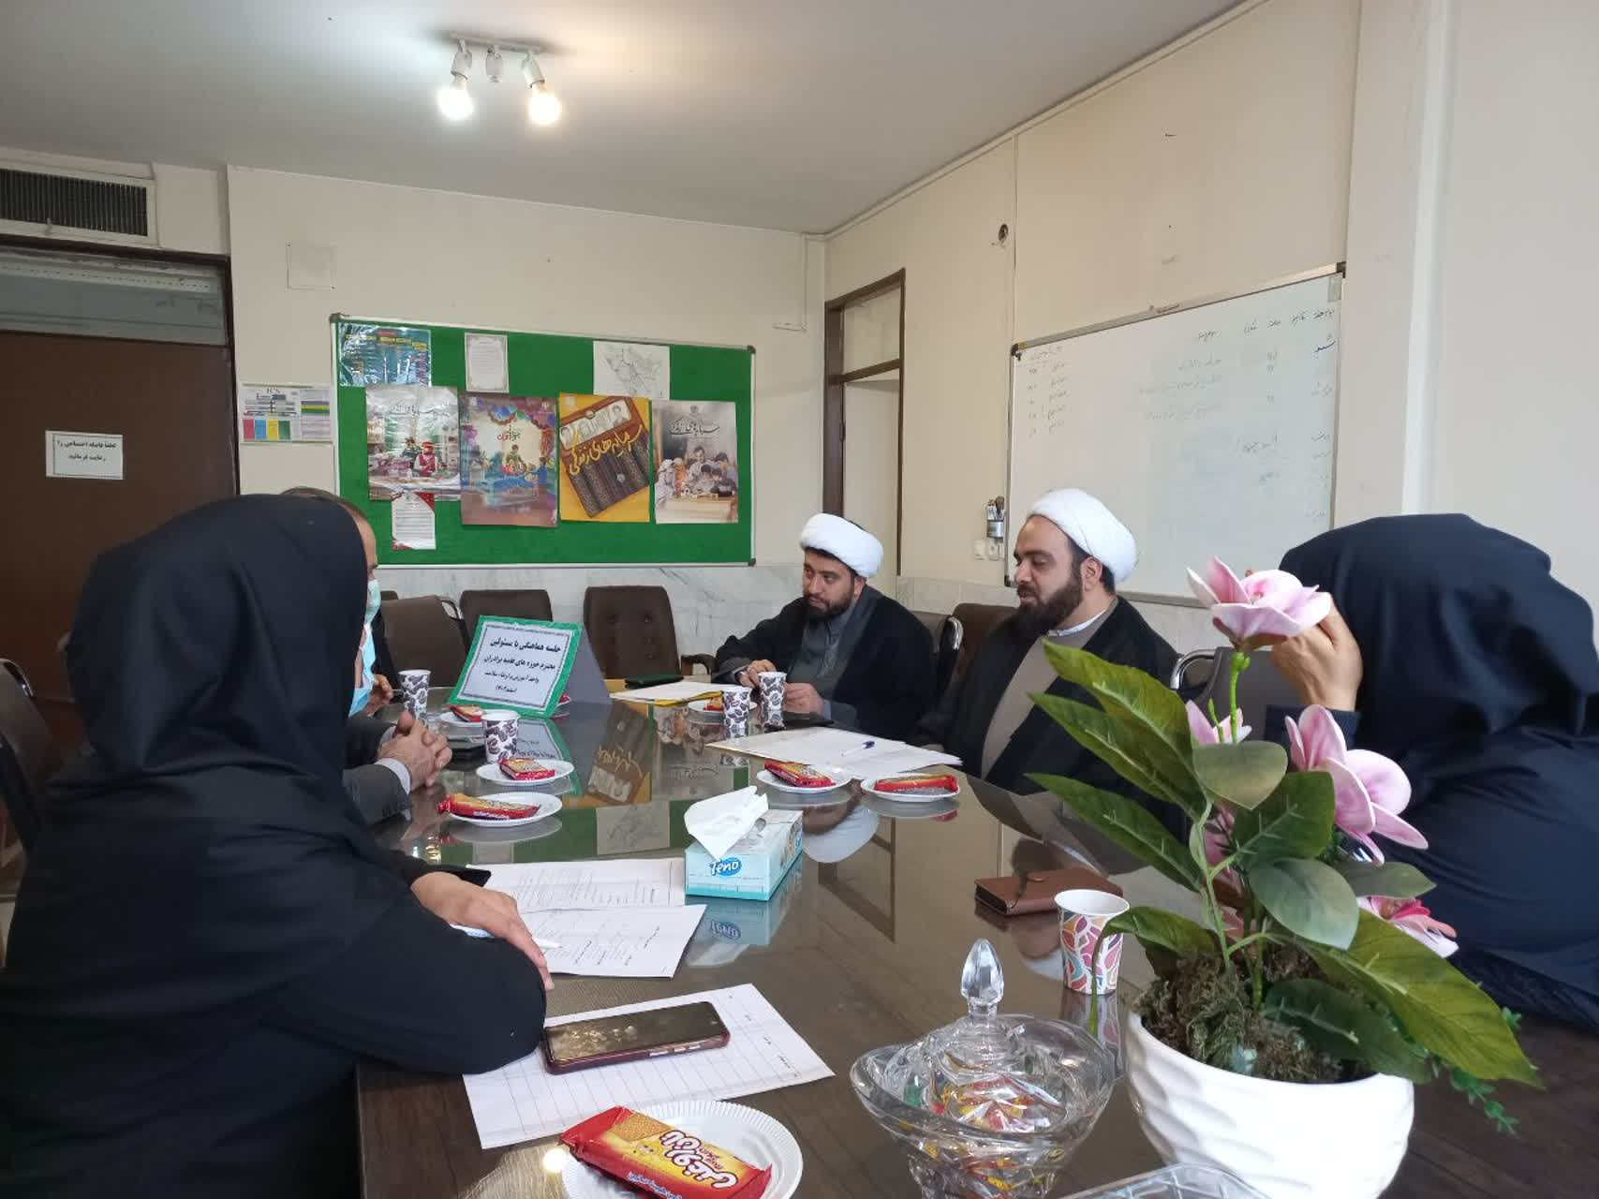
جلسه هماهنگی با مسئولین حوزه های علمیه برادران

Slide 5
جلسه هماهنگی با مسئولین حوزه های علمیه برادران

Slide 6
جلسه هماهنگی با مسئولین حوزه های علمیه برادران

Slide 7
جلسه هماهنگی با مسئولین حوزه های علمیه برادران

Slide 8
جلسه هماهنگی با مسئولین حوزه های علمیه برادران

Slide 9
جلسه هماهنگی با مسئولین حوزه های علمیه برادران

Slide 10
جلسه هماهنگی با مسئولین حوزه های علمیه برادران

Slide 11
جلسه هماهنگی با مسئولین حوزه های علمیه برادران

Slide 12
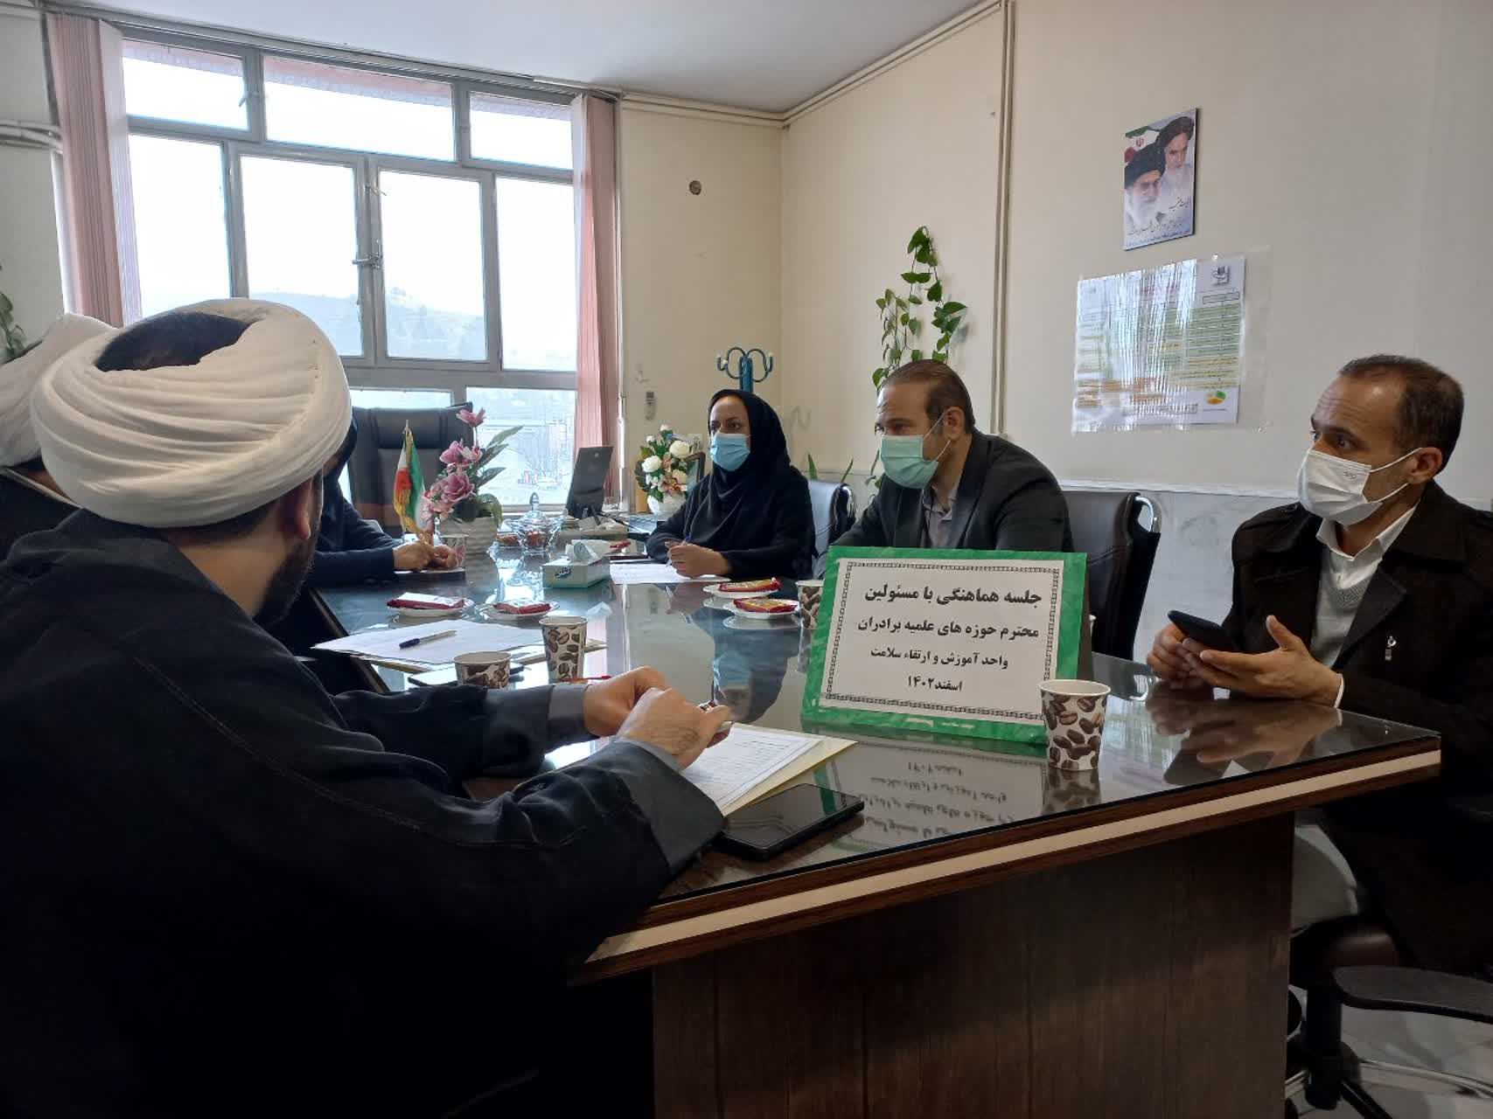
جلسه هماهنگی با مسئولین حوزه های علمیه برادران

Slide 13
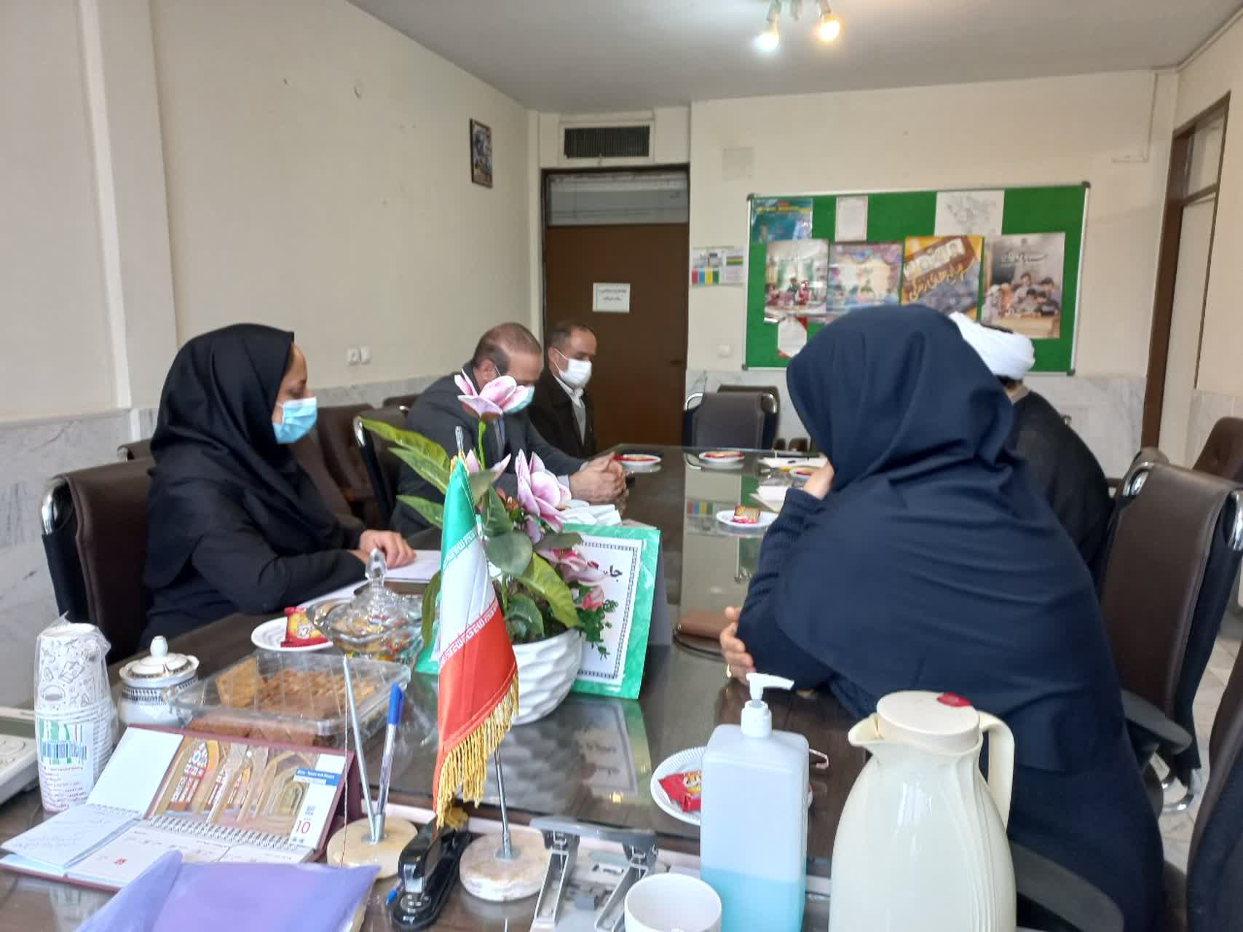
جلسه هماهنگی با مسئولین حوزه های علمیه برادران

Slide 14
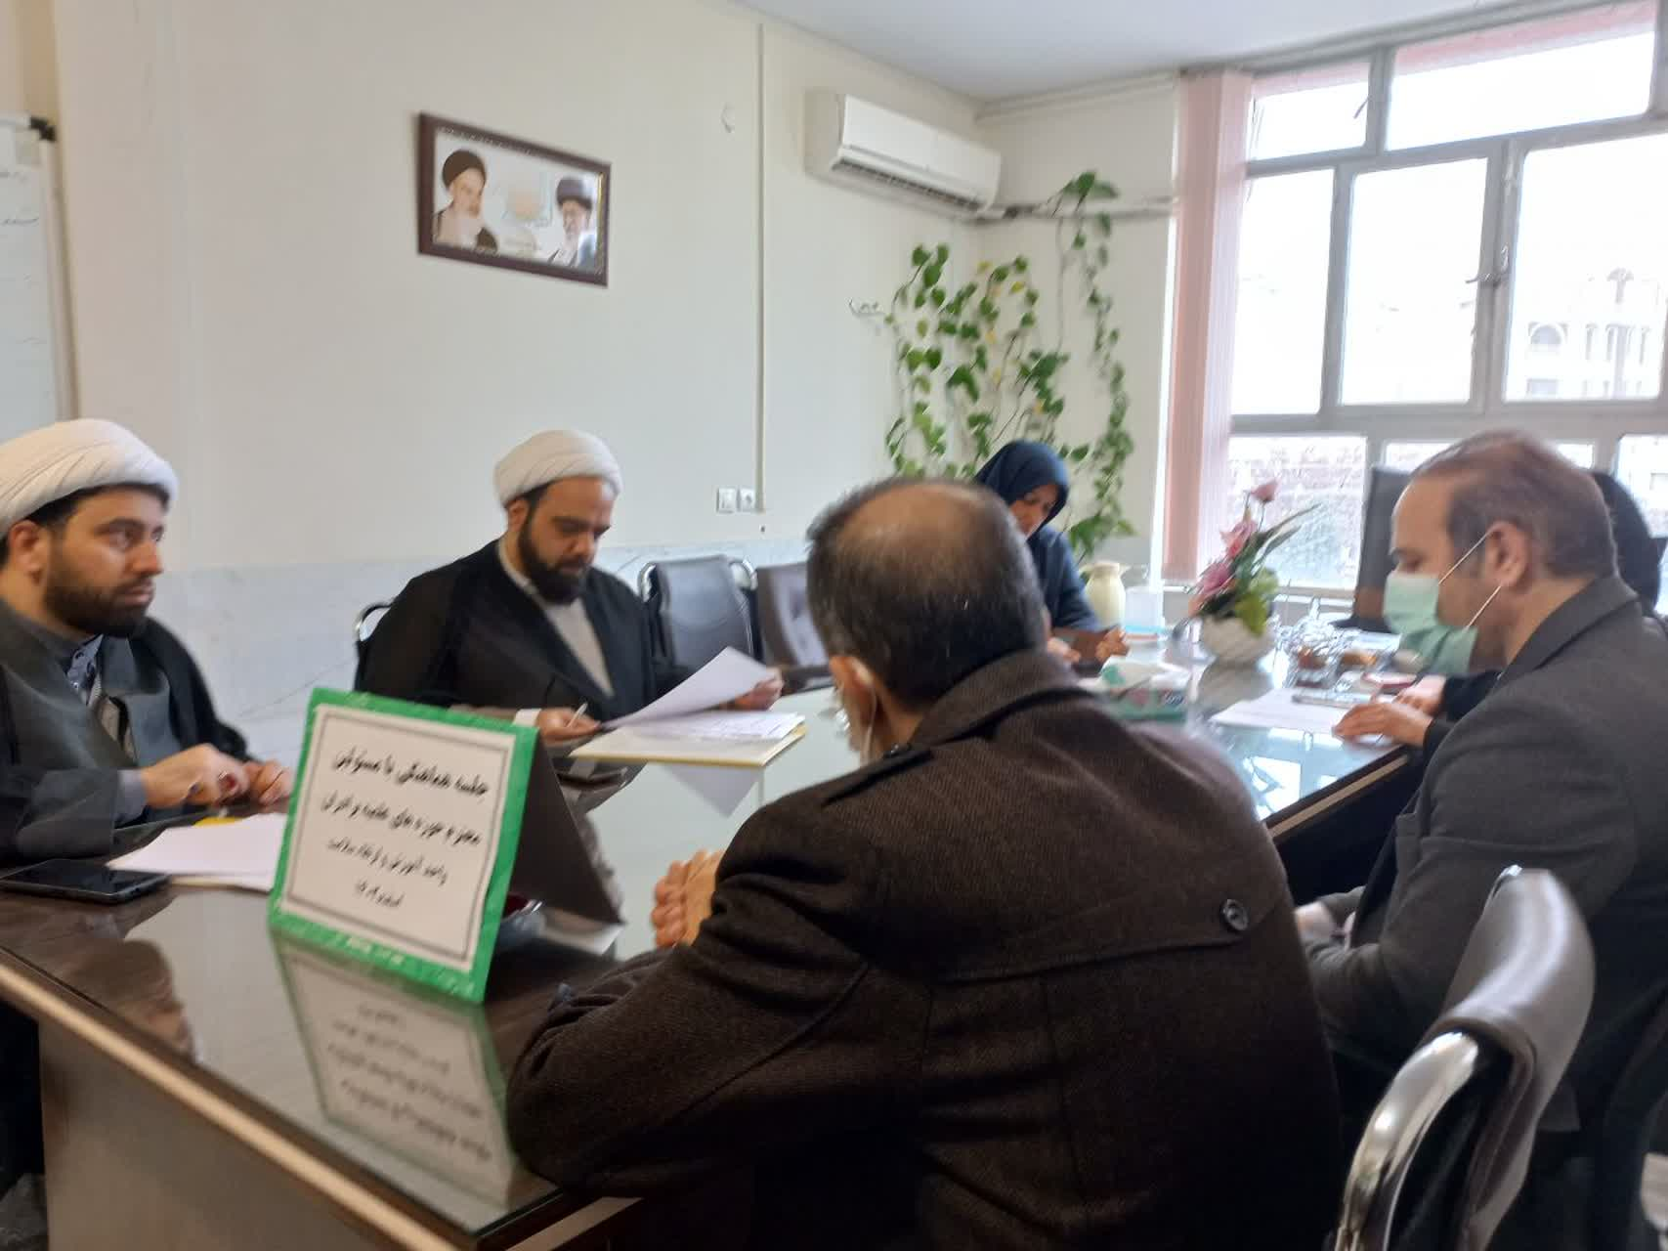
جلسه هماهنگی با مسئولین حوزه های علمیه برادران

Slide 15
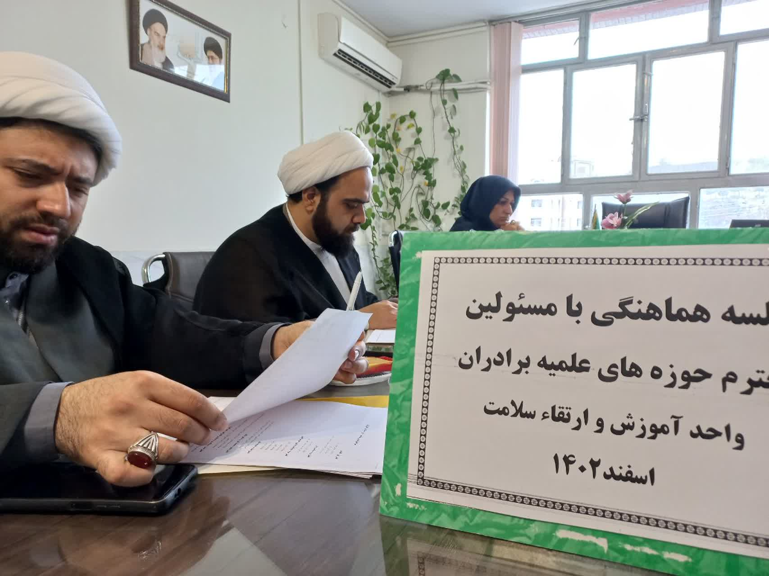
جلسه هماهنگی با مسئولین حوزه های علمیه برادران

Slide 16
برنامه آموزشی درس سلامت ویژه طلاب در سال اول مدرسه علمیه1403
ایام هفته | تاریخ | ساعت | موضوع | مدرس | شماره تماس
شنبه | 1403/2/1 | 10-11صبح | محیط کار و زندگی سالم | آقای مهندس محمدی | 09166701290
یکشنبه | 1403/2/2 | 10-11صبح | مدیریت حوادث و بلایا | آقای مهندس جودکی | 99071767640
دوشنبه | 1403/2/3 | 10-11صبح | تغذیه سالم | آقای مهندس مجید گودرزی | 91636524010
سه شنبه | 4/2/1403 | 10-11صبح | ارتقای سلامت | آقای مهندس علیپوریان | 09163695291
چهار شنبه | 31403/2/5 | 10-11صبح | بهداشت فردی | آقای مهندس احمدپور | 09166975303
ایام هفته | تاریخ | ساعت | موضوع | مدرس | شماره تماس
شنبه | 1403/2/8 | 10-11صبح | سلامت روان | آقای مهندس سرمیلی | 93737671620
یکشنبه | 1403/2/9 | 10-11صبح | مدیریت حوادث و بلایا | آقای مهندس جودکی | 99071767640
دوشنبه | 1403/2/10 | 10-11صبح | تغذیه سالم | آقای مهندس مجید گودرزی | 91636524010
سه شنبه | 1403/2/11 | 10-11صبح | ارتقای سلامت | آقای مهندس علیپوریان | 09163695291
چهار شنبه | 1403/2/12 | 10-11صبح | محیط کار و زندگی سالم | آقای مهندس محمدی | 09166701290

Slide 17
ایام هفته | تاریخ | ساعت |  | موضوع | مدرس | شماره تماس
یکشنبه | 1403/2/16 | 10-11صبح | بهداشت فردی |  | آقای مهندس احمدپور | 09166975303
دوشنبه | 1403/2/17 | 10-11صبح | سلامت روان |  | آقای مهندس سرمیلی | 93737671620
محل برگزاری کلاس : حوزه علمیه ولیعصر(ع) واقع در خیابان تختی جنب مسجد نخی

Slide 18
تدریس. درس سلامت ویژه طلاب حوزه های ولیعصر و امام صادق بروجرد
با توجه به ضرورت آموزش موضوعات کلیدی سلامت در راستای توافقات به عمل آمده بین معاونت بهداشت و مدیریت حوزه های علمیه کشور و جلب مشارکت روحانیون در آموزش بهداشت به عموم مردم ، جهت گذراندن ۲ واحد درسی با موضوعات سلامت محور در سال تحصیلی ۱۴۰۳-۱۴۰۲ توسط واحد آموزش و ارتقای سلامت شهرستان هماهنگی انجام شد

Slide 19
فصل ارتقاء سلامت

Slide 20
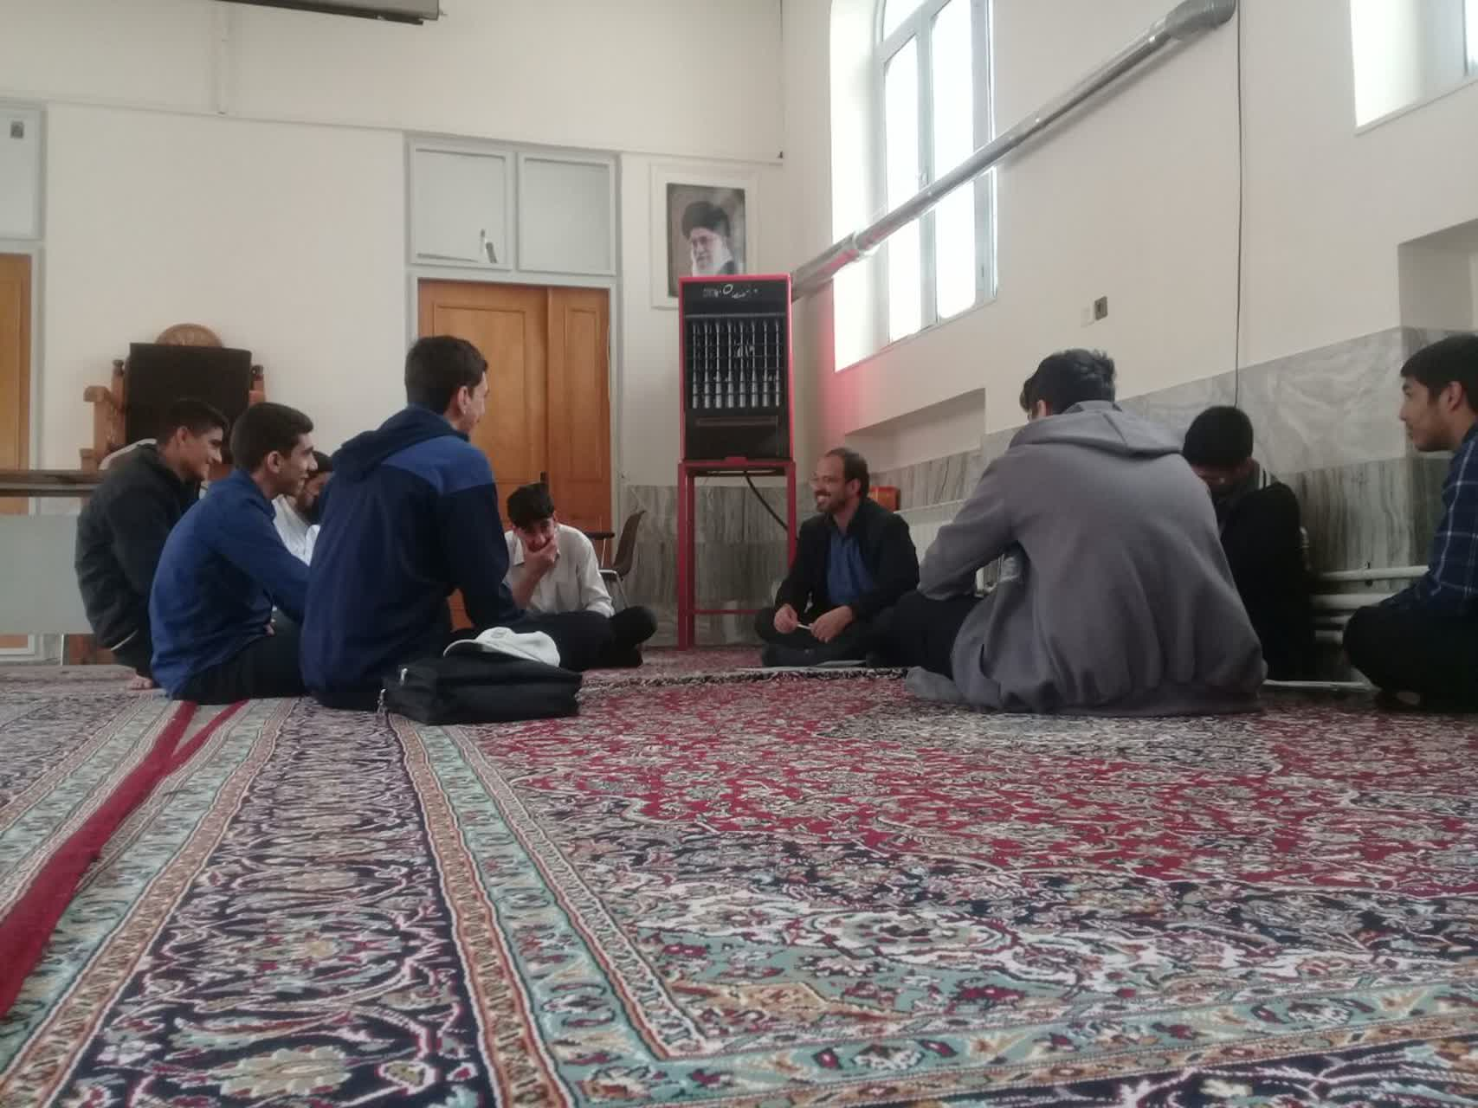
فصل تغذیه سالم

Slide 21
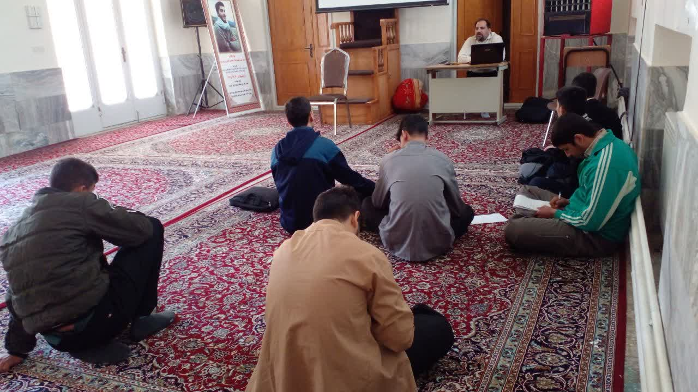
فصل مدیریت حوادث و بلایا

Slide 22
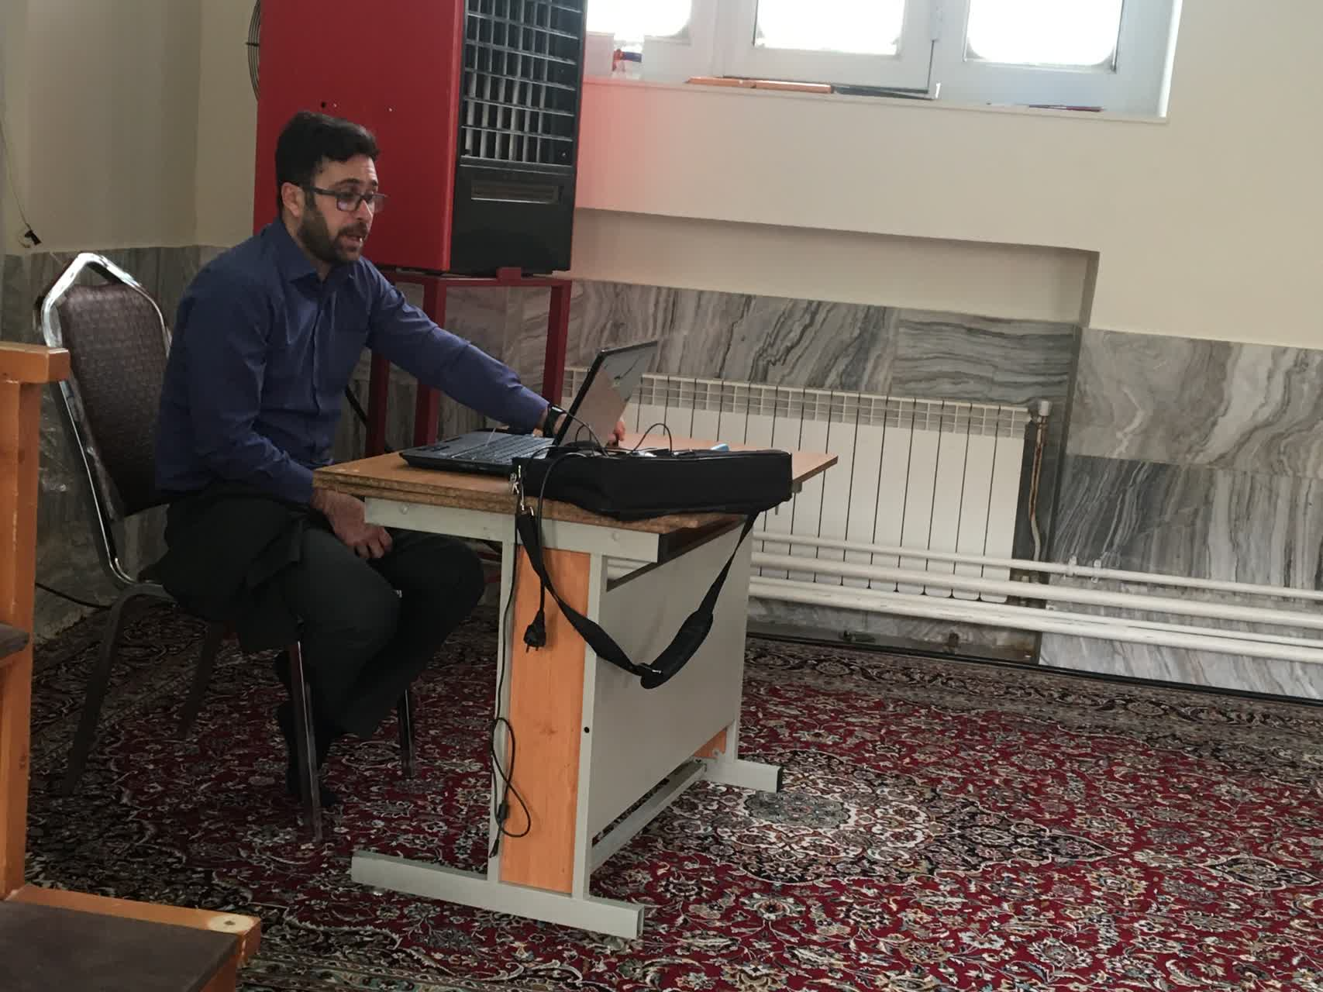
فصل بهداشت فردی

Slide 23
فصل سلامت روان

Slide 24
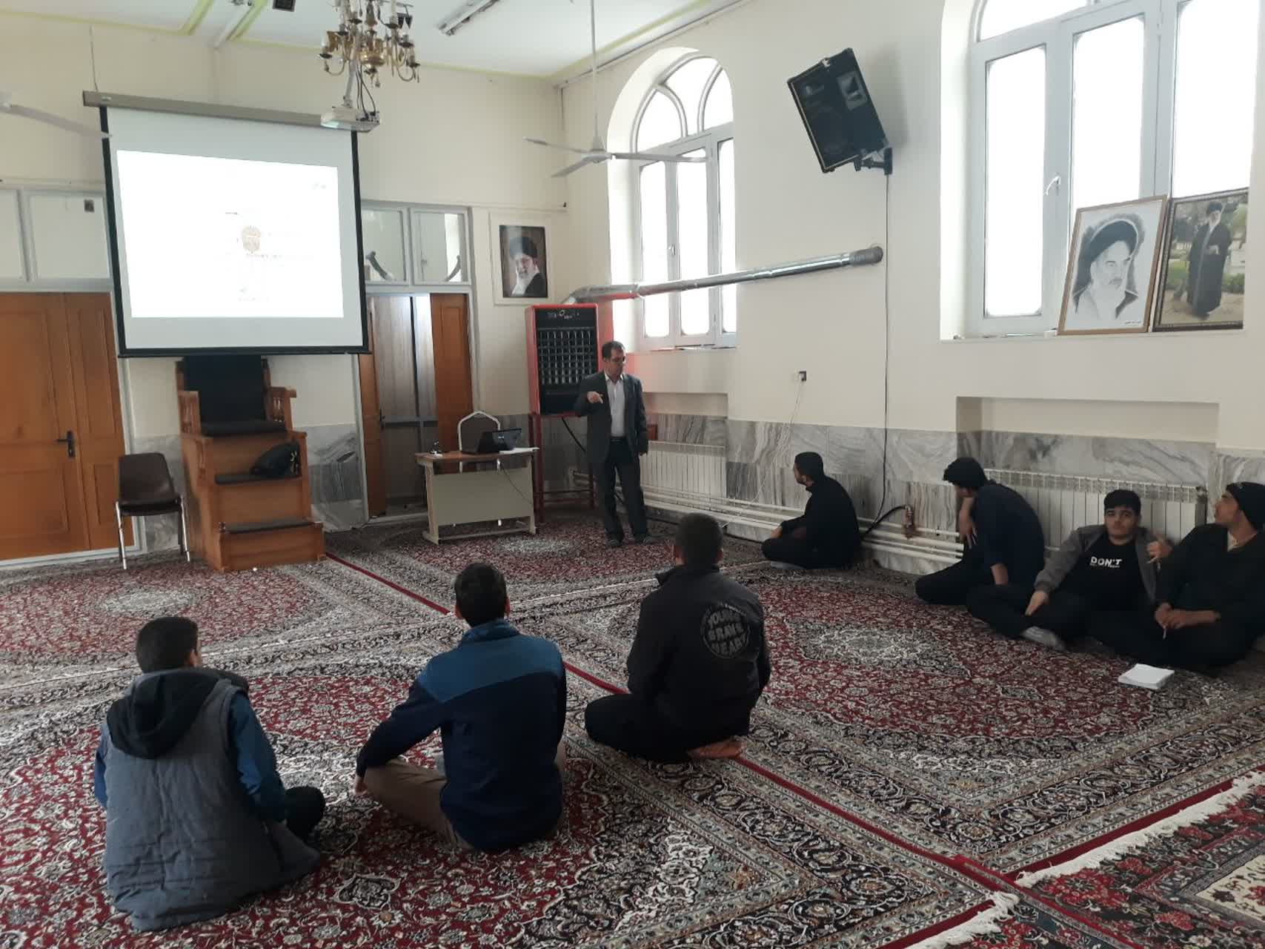
محیط کاروزندگی سالم

